Slide 1
Увага як психічний процес. Види та властивості уваги. Вправи на розвиток уваги

Slide 2
Увага як психічний процес

Slide 3
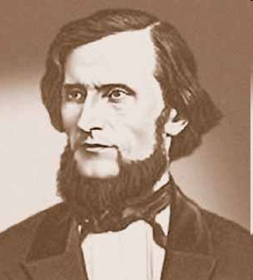
К.Д. Ушинський
Увага є саме ті двері, через які проходить усе, що тільки входить у душу людини із зовнішнього світу

Slide 4
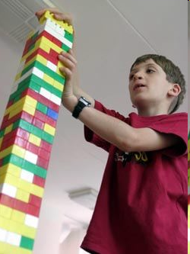
Види уваги
За наявністю вольової регуляції розрізняють увагу:
-мимовільну
-довільну
-післядовільну

Slide 5
Мимовільна увага
виникає ненавмисно, зазвичай на якісь нові подразники

Slide 6
Довільна увага
має цілеспрямований характер і вимагає вольового зусилля. Цей вид уваги існує тільки в людини. Людина довільно може зосереджувати свою увагу то на одному, то на іншому об'єкті, навіть у тих випадках, коли в навколишній обстановці нічого не змінюється.
”

Slide 7
Післядовільна увага -- воля відходить на другий план, а її функції замінює інтерес. Післядовільна увага складається з двох ступенів: спочатку в людини немає уваги до чогось, він підключає довільну увагу. Потім йому стає цікава ця справа, виникає захопленість, і увага стає мимовільною. Наприклад, у школі вас попросили зробити презентацію, яку вам робити зовсім не хочеться. Спочатку ви зусиллям волі приступаєте до роботи, але поступово вам стає цікаво, у вас виникають усе нові та нові ідеї, і ви продовжуєте її робити і навіть затримуєтеся у школі допізна. ,

Slide 8
Основні властивості уваги

Slide 9
Хто швидше?
1. Серед безлічі літер О знайдіть одну-єдину літеру С ООООООООООООООООООООООООООООООООООООООООООООООООООООООООООООООООООООООООООООООООООООООО ОООООООООООООООООООООООООООООООООООООООООООООООООООООООООО ОООООООООООООООООООООООООООООООООООООООООСОООООООООООООООО ОООООООООООООООООООООООООООООООООООООООООООООООООООООООООО ОООООООООООООООООООООООООООООООООООООООООООООООООООООООООО

Slide 10
2. Знайшли С? Тепер віднайдіть цифру 6
999999999999999999999999999999999999999999999999999999999999999999999999 999999999999999999999999999999999999 999999999999999999999999999999999999 999999999999999999999999999999999999 999999999999999999999999999999999999 999999999999999999999999999999999999 999999999999999999999999999999999999 999999999999999999999999999999999999 999999999999999999999999999996999999 999999999999999999999999999999999999

Slide 11
3. Спробуйте знайти цифру 3
898989898989898989898989898989898 898989898989898989898989898989898 898989898989898989898989898989898 893989898989898989898989898989898 898989898989898989898989898989898 898989898989898989898989898989898 898989898989898989898989898989898 898989898989898989898989898989898 898989898989898989898989898989898 898989898989898989898989898989898 898989898989898989898989898989898

Slide 12
4. Спробуйте знайти цифру 5 серед цих літер S
SSSSSSSSSSSSSSSSSSSSSSSSSSSSSSSSSSSSSSSSSSSSSSSSSSSSS SSSSSSSSSSSSSSSSSSSSSSSS5SSSSSSSSSSSSSSSSSSSSSSSSSSSS SSSSSSSSSSSSSSSSSSSSSSSSSSSSSSSSSSSSSSSSSSSSSSSSSSSSS SSSSSSSSSSSSSSSSSSSSSSSSSSSSSSSSSSSSSSSSSSSSSSSSSSSSS SSSSSSSSSSSSSSSSSSSSSSSSSSSSSSSSSSSSSSSSSSSSSSSSSSSSS SSSSSSSSSSSSSSSSSSSSSSSSSSSSSSSSSSSSSSSSSSSSSSSSSSSSS SSSSSSSSSSSSSSSSSSSSSSSSSSSSSSSSSSSSSSSSSSSSSSSSSSSSS SSSSSSSSSSSSSSSSSSSSSSSSSSSSSSSSSSSSSSSSSSSSSSSSSSSSS SSSSSSSSSSSSSSSSSSSSSSSSSSSSSSSSSSSSSSSSSSSSSSSSSSSSS SSSSSSSSSSSSSSSSSSSSSSSSSSSSSSSSSSSSSSSSSSSSSSSSSSSSS SSSSSSSSSSSSSSSSSSSSSSSSSSSSSSSSSSSSSSSSSSSSSSSSSSSSS SSSSSSSSSSSSSSSSSSSSSSSSSSSSSSSSSSSSSSSSSSSSSSSSSSSSS

Slide 13
Запам’ятай і розстав крапки

Slide 14
 |  |  | .
 | .

Slide 15
 |  | .
.
 | .
222

Slide 16
3
 |  |  | .
. | .
 | .

Slide 17
 |  | .
. |  |  | .
 | . | .
4

Slide 18
 |  | .
.
 | . |  | .
 | . | .
5

Slide 19
